Slide 1

Online Casino

Slide 2

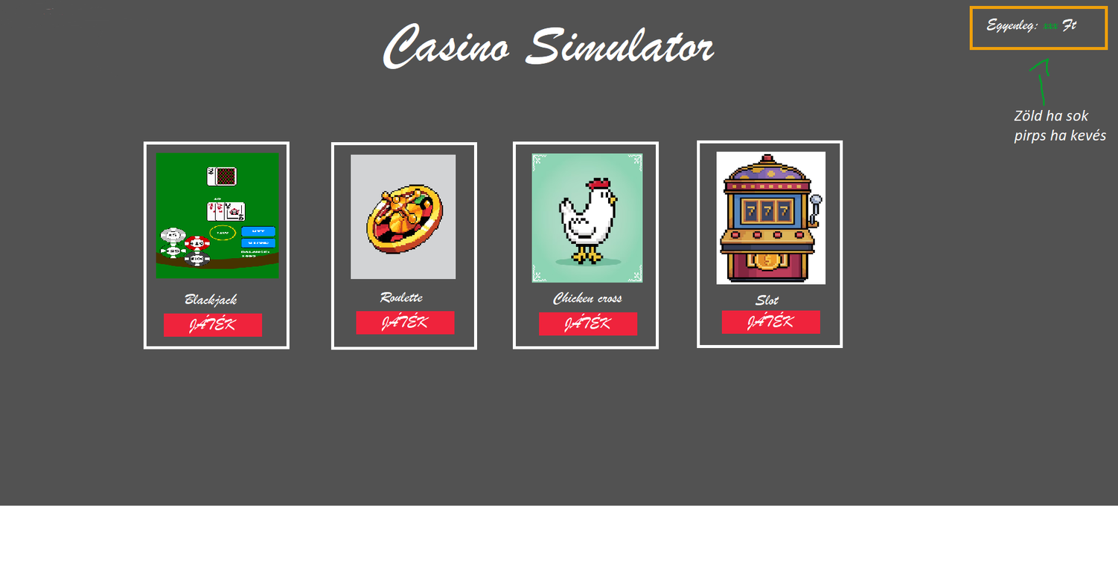
Projekt készítői
Élő Zalán László
Reinhardt Benjamin
Főoldal kinézete
Roncz Olivér

Slide 3

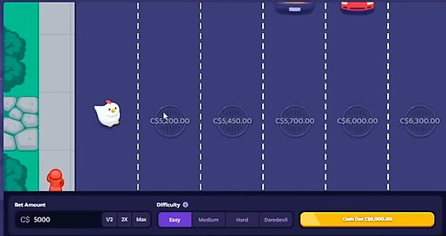
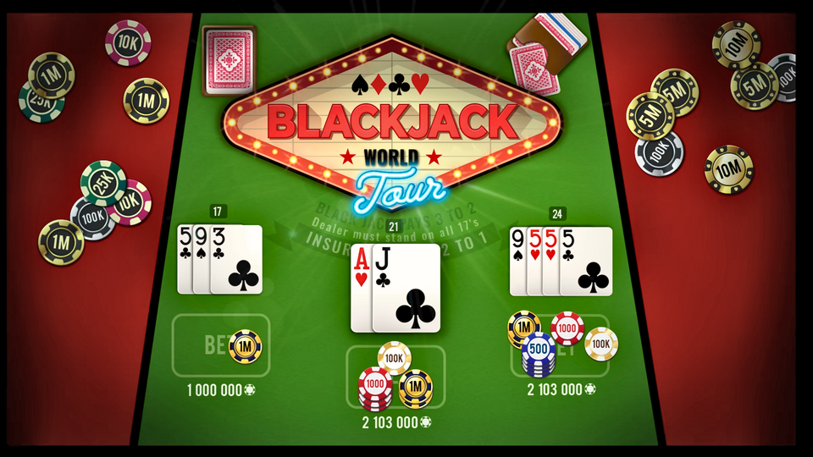
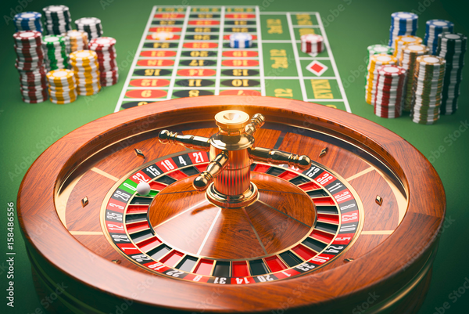
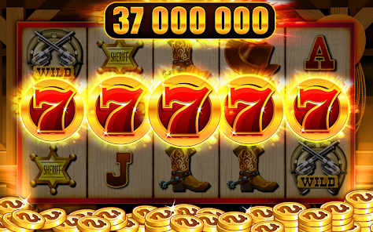
Játék típusok:
Chicken Cross
BlackJack
Roulette
Slot

Slide 4

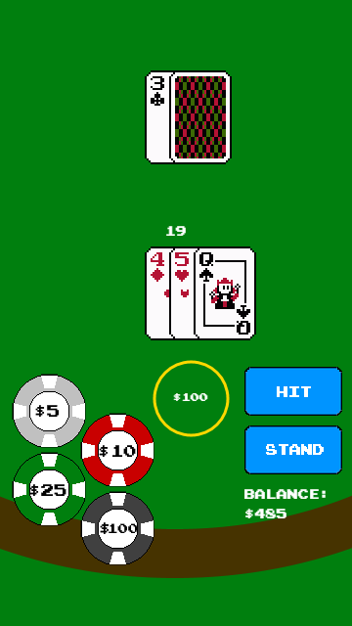
Hagyományos BlackJack

Slide 5

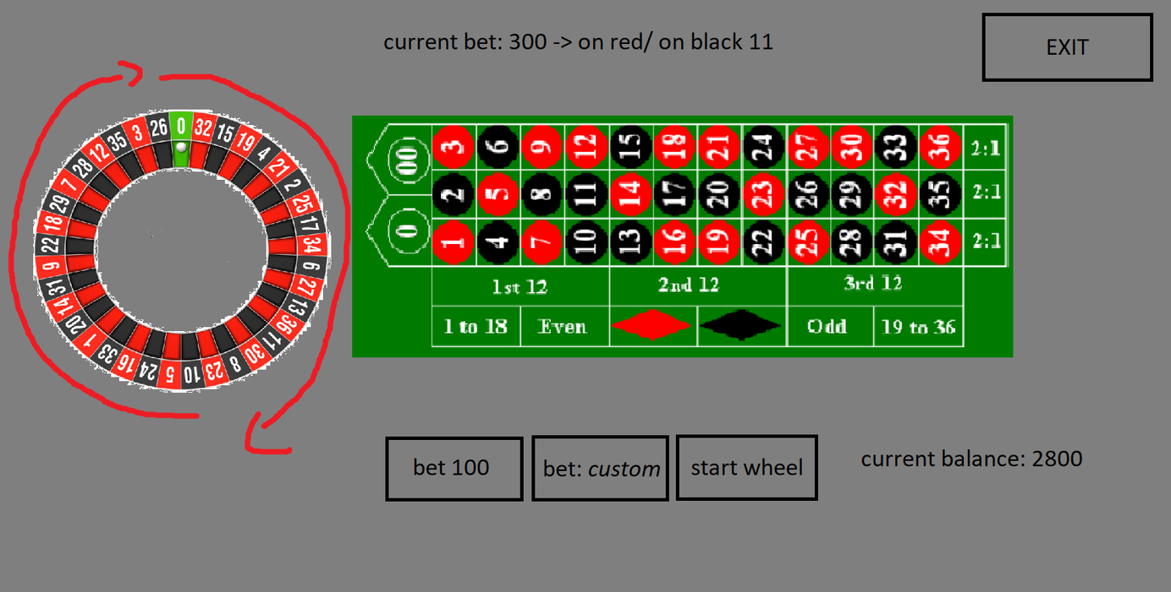
Roulette

Slide 6

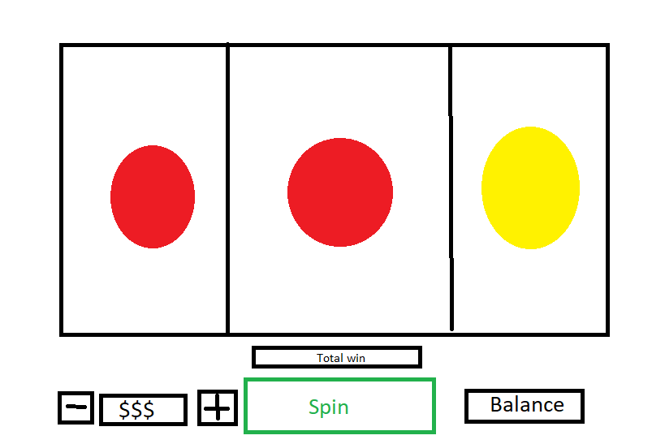
Részei:
Spin button
Tét növelő
Nyeremény kijelzés
Egyenleg kijelzés
A Tradicionális Slot
Nagyobb a tét nagyobb a nyeremény is

Slide 7
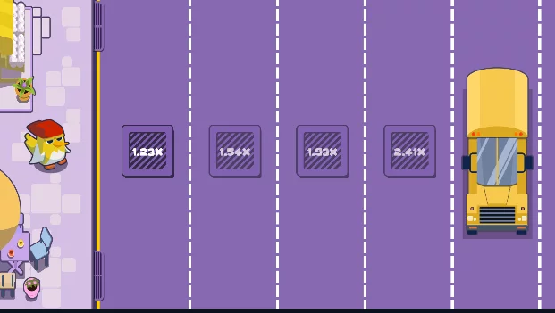
Chicken Cross
Játék:
Minden lépés után nagyobb a szorzó
Mennyit mer bevállalni a játékos

Slide 8
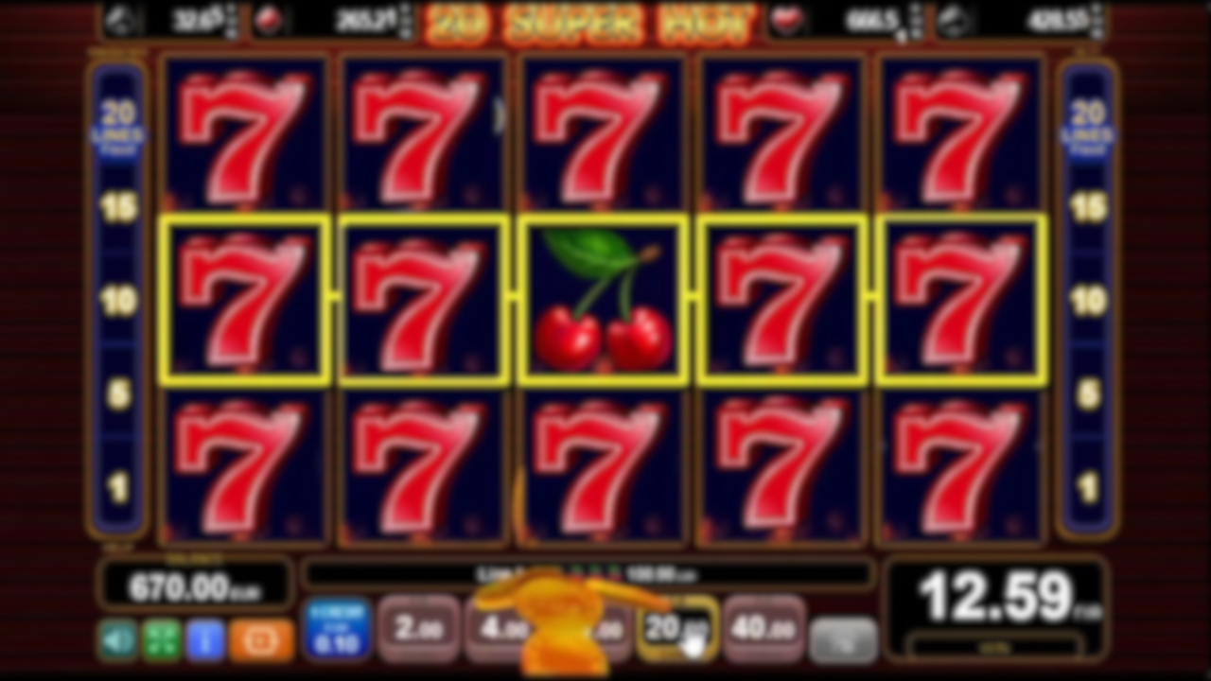
Köszönjük a figyelmet!

